Slide 1
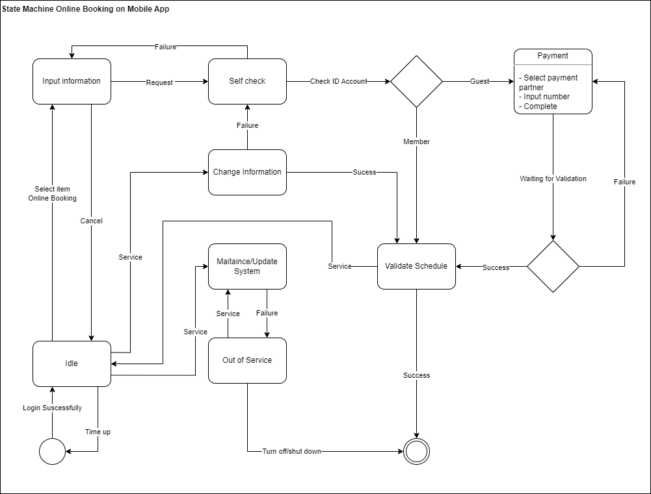
Case 1: Sau khi nhấn nút gửi thông tin tạo lịch >> Hệ thống trích dựa trên ID gửi về identify loại id account để phân loại member hoặc guest để thanh toán giữ chỗ nếu là guest.

Slide 2
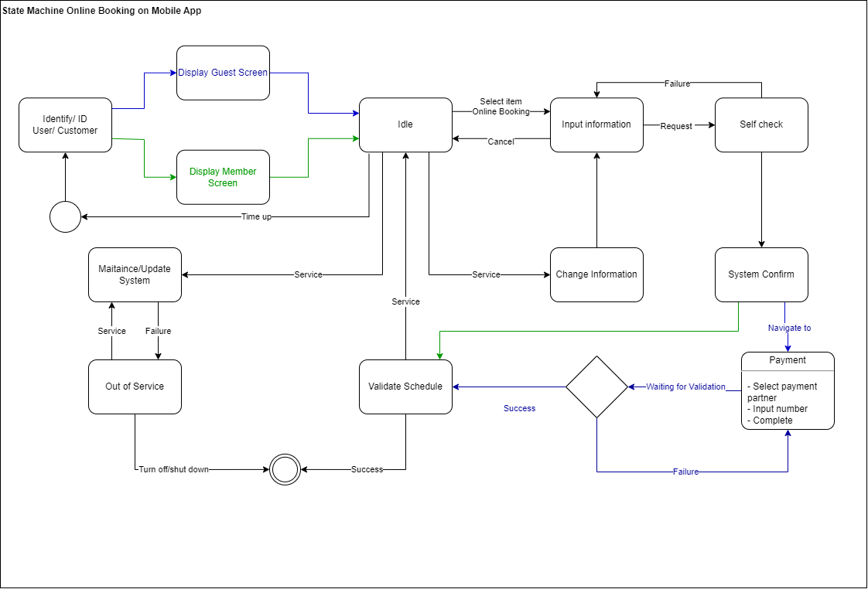
Case 2: Hệ thống identify loại id account để phân loại member hoặc guest ngay từ đầu, sau khi gửi thông tin không cần thêm 1 bước check loại ID.

